Slide 1

Introdução ao Desenvolvimento Web

Slide 2

O que é a Web?
A World Wide Web também conhecida como Web.
É um sistema de documentos em hipermídia que são interligados e executados na Internet.

Slide 3
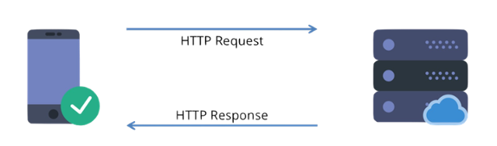
Como chega as informações até nossos aparelhos?
Esses pedidos são feitos via protocolo HTTP.

Slide 4

O que é HTML?
HTML abreviação para a expressão inglesa HyperText Markup Language, que significa: "Linguagem de Marcação de Hipertexto"

Slide 5
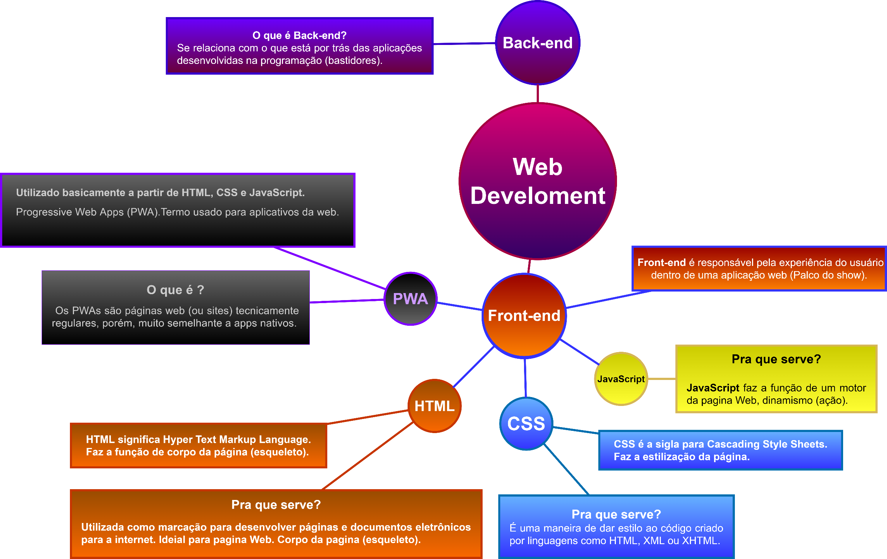

Slide 6
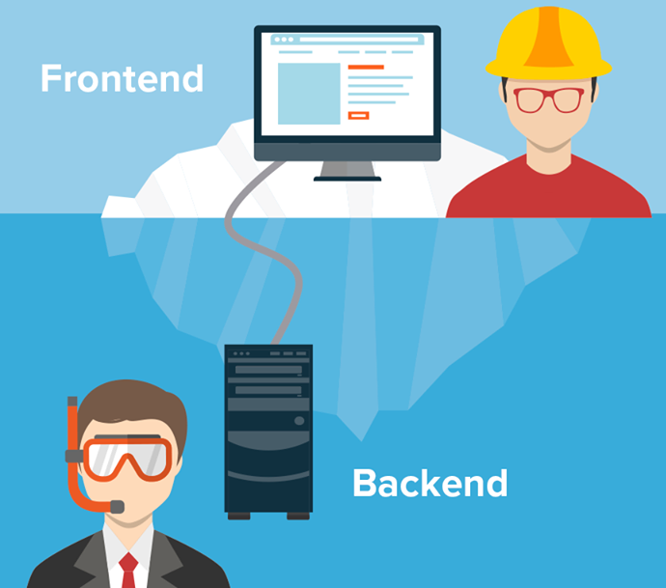
O que é front-end e back-end?

Slide 7
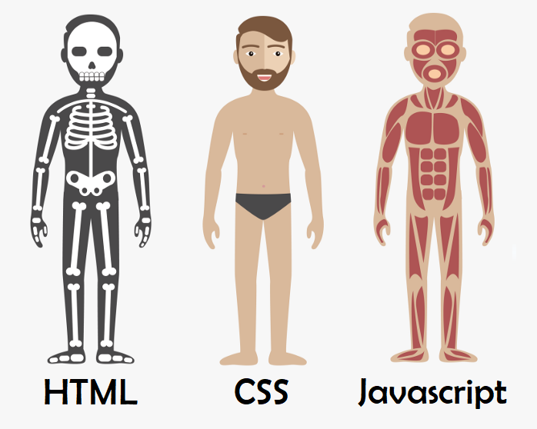
As 3 tecnologias atuam no Front-end

Slide 8
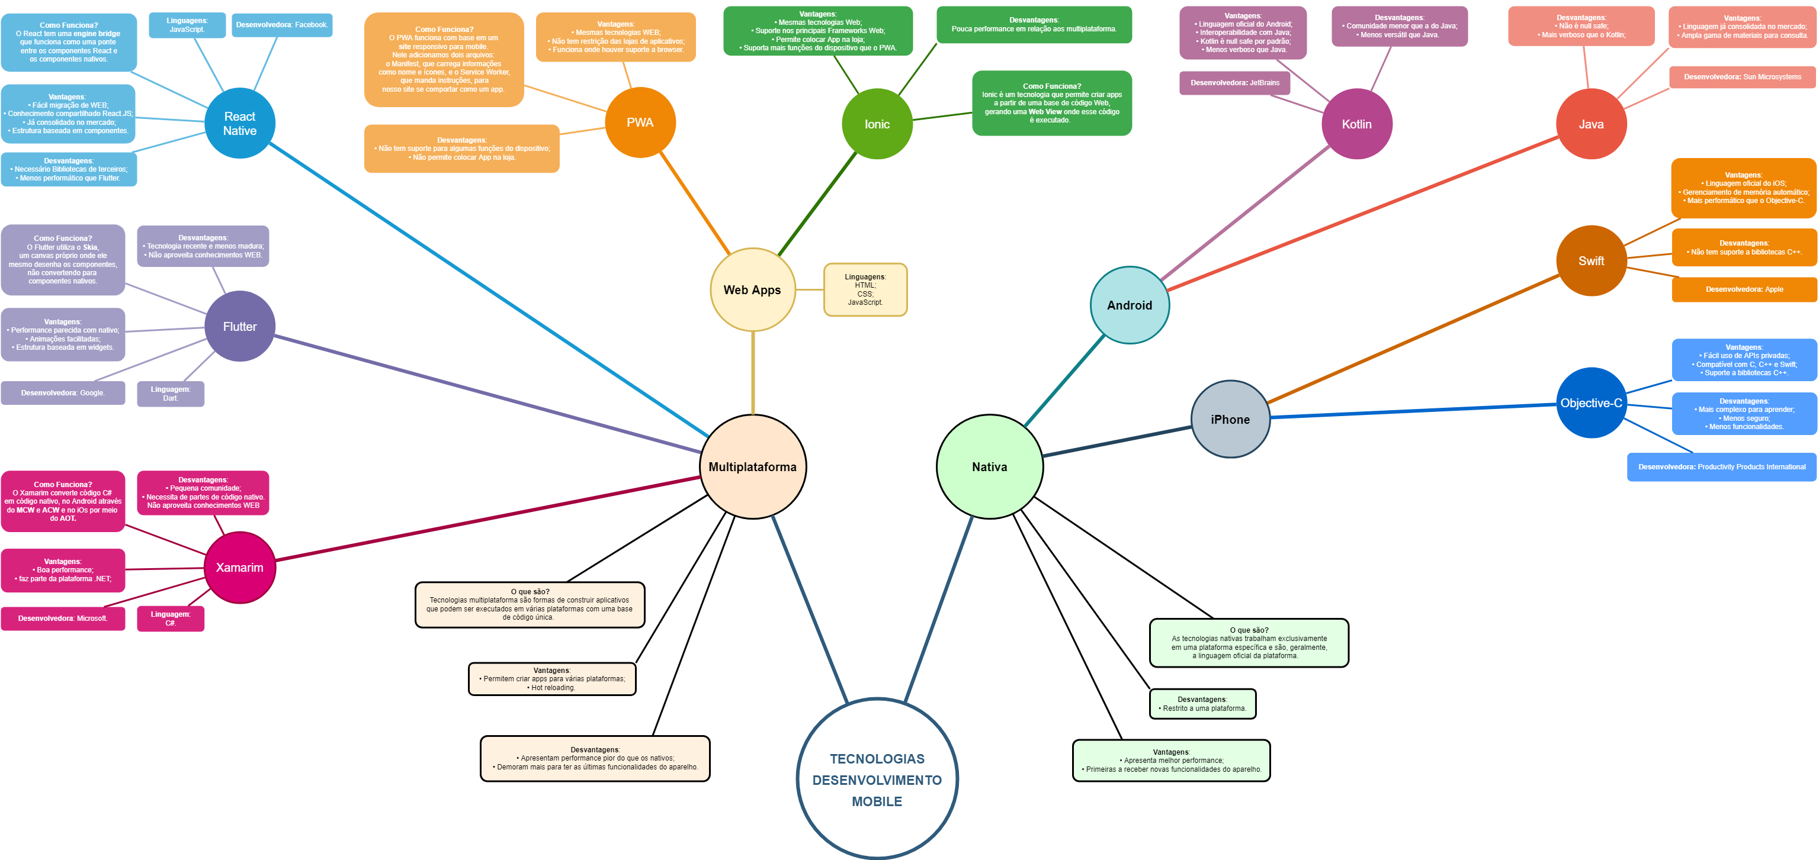
Tecnologias para criar apps

Slide 9

O que é Flutter?
Flutter é um UI toolkit open-source, multiplataforma desenvolvido pelo Google.

Slide 10
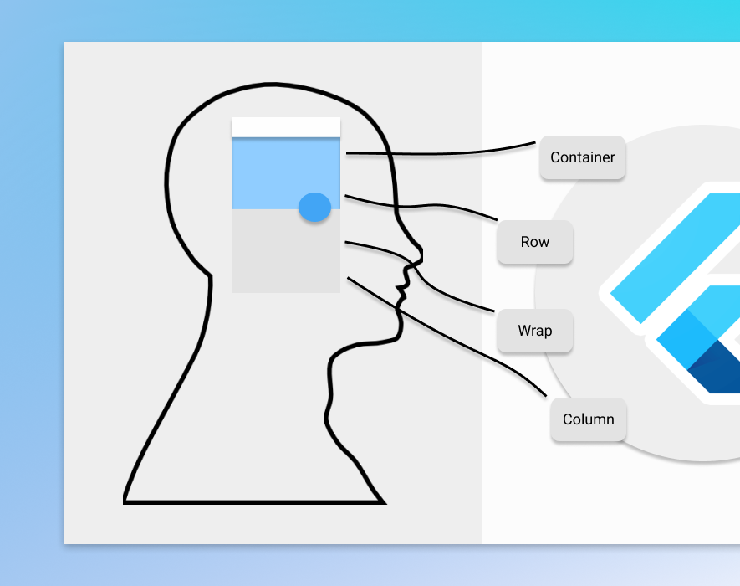
O que são Widgets?
Widgets são componentes que formam as telas.

Slide 11
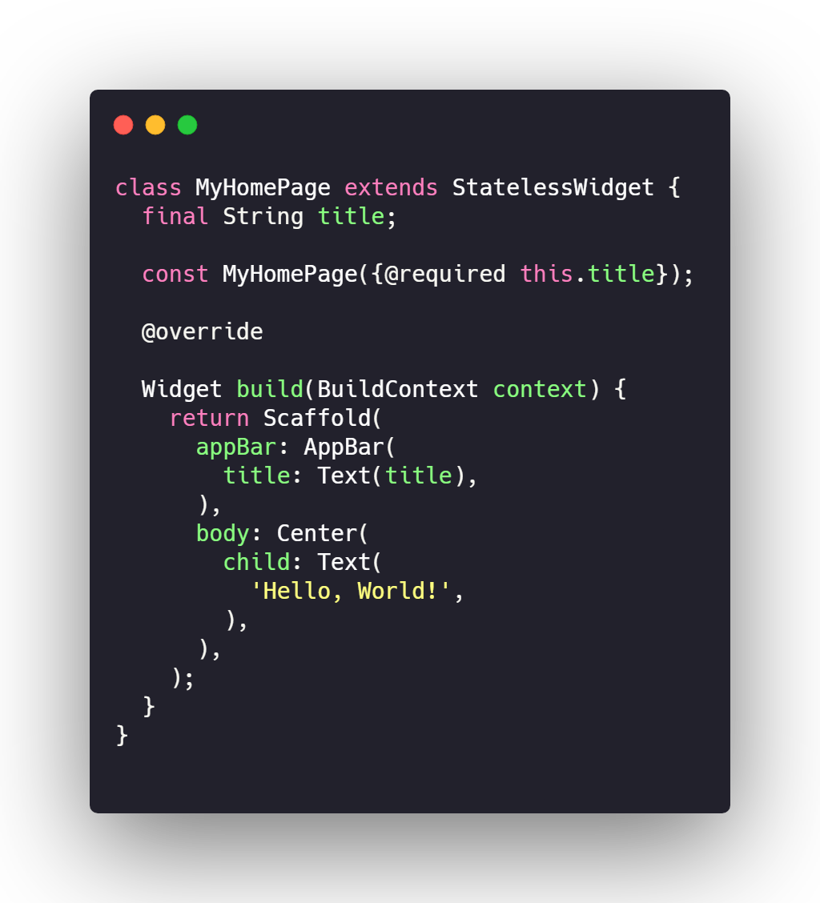
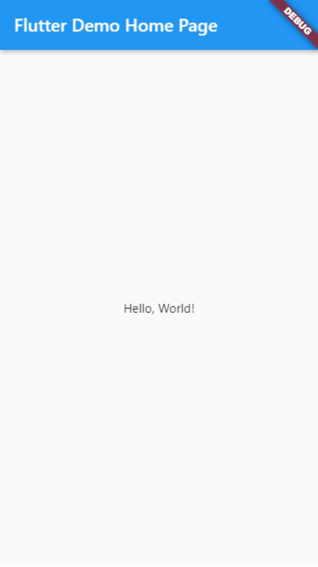
Stateless Widget
Widgets que não são modificados em tempo de execução.

